Slide 1

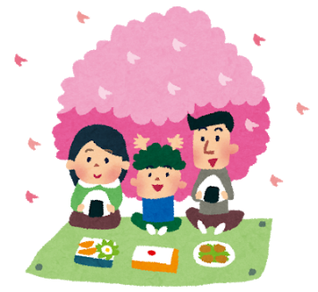


ねんちゅうぎょうじ
Sự kiện thường niên
Notes:
皆さん、年中行事［ねんちゅうぎょうじ］は、知っていますか。（参加者数名に聞く）どんな年中行事がありますか。（参加者の答えの例：テト、クリスマス、など）▼
そうですね。年中行事は毎年同じ時期に行うイベントの事です。今日は年中行事について、いっしょに見ていきましょう。▼
Các bạn biết Sự kiện thường niên là gì phải không? (Hỏi một vài người tham gia) Có những Sự kiện thường niên nào? (Ví dụ người tham gia trả lời: Tết, Giáng Sinh,...) ▼
Đúng vậy. Sự kiện thường niên là những sự kiện được tổ chức hằng năm vào những thời điểm giống nhau. Hôm nay chúng ta sẽ cùng tìm hiểu về những sự kiện diễn ra hằng năm. ▼

Slide 2


Nội dung
bài giảng
１. Mục tiêu toàn bài
２. Lịch sự kiện ở Việt Nam và Nhật Bản
３. Câu đố về sự kiện thường niên
４. Sự kiện thường niên ở Nhật
５. So sánh sự kiện ở Việt Nam và Nhật Bản
６. Tết của Việt Nam và Nhật Bản
７. Sự kiện ở Việt Nam muốn giới thiệu
８. Kết luận
９. Câu hỏi thường gặp
Notes:
今日、この講座で勉強する内容です。▼
最初に今日の目標を確認します。▼
次にベトナムの行事と日本の行事のカレンダーを見てみましょう。▼
それから日本の行事について簡単なクイズをしましょう。▼
そして日本の年中行事について説明します。▼
その後、ベトナムと日本の行事を比較しましょう。▼
またベトナムと日本の正月の違いについても見てみます。▼
そして皆さんが日本人に紹介したいベトナムの行事について考えましょう。▼
そのあと、今日のまとめです。▼​​
最後によくある質問を確認しましょう。▼​
Sau đây là nội dung của bài ngày hôm nay. ▼
Trước hết hãy cùng xác nhận mục tiêu của bài. ▼
Tiếp theo cùng xem lịch các sự kiện ở Việt Nam và ở Nhật. ▼
Sau đó cùng giải những câu đố đơn giản về sự kiện thường niên ở Nhật. ▼
Tiếp sau đó là phần giới thiệu về những sự kiện thường niên ở Nhật. ▼
Sau đó, cùng so sánh sự kiện của Việt Nam và Nhật Bản. ▼
Thêm nữa, cùng tìm hiểu những điểm khác nhau giữa Tết của Việt Nam và của Nhật nhé. ▼
Và đến đây hãy cùng suy nghĩ về những sự kiện ở Việt Nam mà các bạn muốn giới thiệu cho người Nhật. ▼
Sau đó là kết luận toàn bài ngày hôm nay. ▼​​​​
Cuối cùng là câu hỏi thường gặp▼​​

Slide 3
Mục tiêu của hôm nay
◆Biết được những sự kiện thường niên ở Nhật.
◆Biết được điểm khác biệt giữa Tết của Việt Nam và của Nhật.
◆Có thể giới thiệu với người Nhật những sự kiện thường niên ở Việt Nam.
１
Notes:
それではまず最初に今日の目標を確認しましょう。▼
1つ目は、日本の年中行事を知る、です。ベトナムと同じ行事もあれば、違う行事もありますから、それを見てみましょう。▼
2つ目は、ベトナムと日本の正月の違いを知る、です。ベトナムでも日本でも新しい年を祝いますが、何が違うのでしょうか。▼
3つ目は、日本人にベトナムの年中行事を紹介できるようになる、です。皆さんが日本に行ったときに、日本人にベトナムの行事を紹介できるようになりましょう。この3つが今日の目標です。▼
Vậy thì trước hết chúng ta cùng xác nhận các mục tiêu của ngày hôm nay. ▼
Mục tiêu thứ 1 là: Biết được các sự kiện thường niên ở Nhật. Có những sự kiện giống và cũng có những sự kiện khác với ở Việt Nam, hãy cùng xem nhé. ▼
Mục tiêu thứ 2 là: Biết được sự khác nhau trong ngày Tết ở Việt Nam và ở Nhật. Ở Việt Nam hay ở Nhật đều có sự kiện chào mừng năm mới, nhưng có những điểm gì khác nhau? ▼
Mục tiêu thứ 3 là: Có thể giới thiệu với người Nhật những sự kiện thường niên ở Việt Nam. Khi các bạn tới Nhật, các bạn sẽ có thể giới thiệu với người Nhật về những sự kiện ở Việt Nam. 3 điều trên là mục tiêu của ngày hôm nay. ▼

Slide 4

Lịch sự kiện ở Việt Nam và Nhật Bản
1 | 2 | 3
4 | 5 | 6
7 | 8 | 9
10 | 11 | 12
２
Notes:
1年間のカレンダーです。日本の年中行事を見る前に、まずベトナムのことを確認してみましょう。ベトナムでは何月にどんな行事［ぎょうじ］がありますか。少し教えてください。（参加者数名に聞く）▼
Đây là lịch trong một năm. Trước khi xem những sự kiện ở Nhật, trước hết hãy cùng xem những sự kiện ở Việt Nam. Ở Việt Nam, có những sự kiện gì, diễn ra trong tháng nào? Hãy cùng suy nghĩ một chút nhé. (Hỏi một vài người tham gia) ▼

Slide 5
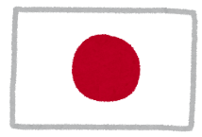
1 | 2 | 3
4 | 5 | 6
7 | 8 | 9
10 | 11 | 12
Notes:
それでは次に日本の年中行事です。皆さんはどんな日本の行事を知っていますか。（参加者数名に聞く。参加者の答えの例：正月、バレンタインデー、お花見、クリスマス、など）それでは皆さんがどのくらい知っているか、クイズで確認してみましょう。▼
Vậy, sau đây là lịch 1 năm của Nhật Bản. Theo các bạn, trong 1 năm ở Nhật Bản có những sự kiện gì? (Hỏi một vài người tham gia. Ví dụ người tham gia trả lời: Tết, ngày lễ Valentine, ngắm hoa, Noel,...) Vậy thì, hãy cùng trả lời câu hỏi sau để xem các bạn đã biết được bao nhiêu về các sự kiện ở Nhật nhé. ▼

Slide 6


Câu đố về sự kiện thường niên
３
Notes:
◯✕クイズです。▼
Hãy chọn 〇 hoặc ✕ nhé. ▼

Slide 7
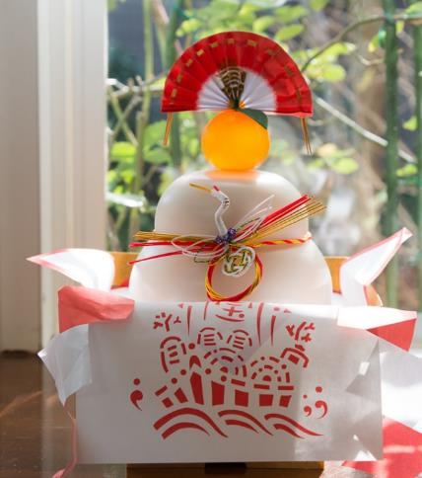
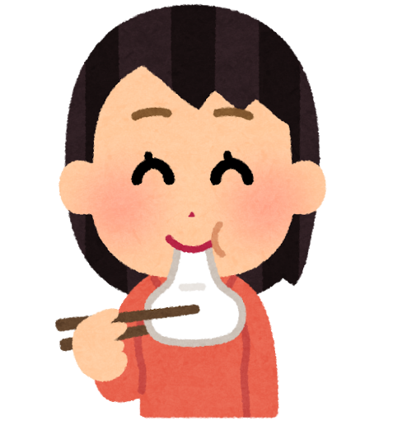
1) Kagamimochi sau khi trang trí sẽ được dùng để ăn.
Ngày Tết
Notes:
問題1）これは「鏡餅［かがみもち］」といいます。お正月には鏡餅を飾ります。では問題です。▼
飾ったあとの鏡餅は食べます。〇ですか、×ですか。▼
〇 ▼
Câu 1) Cái này được gọi là Kagamimochi. Vào ngày Tết, Kagamimochi được dùng để trang trí. Sau đây là câu hỏi. ▼
Kagamimochi sau khi trang trí sẽ được dùng để ăn. Đúng hay sai. ▼
〇 ▼

Slide 8
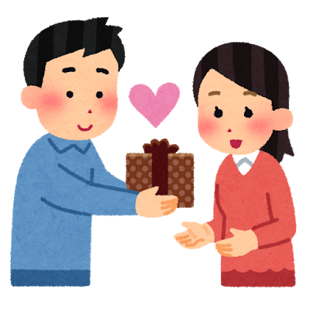
2) Vào ngày Lễ tình yêu ở Nhật, người con trai sẽ tặng Socola cho người con gái.
Ngày lễ tình yêu
Notes:
問題2）2月14日はバレンタインデーです。日本ではバレンタインデーに、男性から女性にチョコレートをあげます。〇ですか、×ですか。▼
✕ ▼
Câu 2) Ngày 14 tháng 2 là Lễ tình yêu (Valentine Day). Vào ngày Lễ tình yêu ở Nhật, người con trai sẽ tặng Socola cho người con gái. Đúng hay sai. ▼
✕ ▼

Slide 9
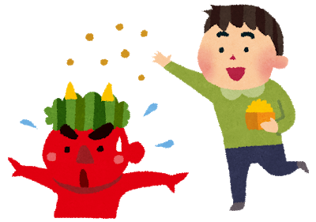
3) Tại sự kiện Setsubun vào tháng 2, hạt đậu được dùng để xua đuổi ma quỷ.
Setsubun
Notes:
問題3）2月にある節分の行事では、鬼を追い払うのに豆を使います。〇ですか、×ですか。▼
◯ ▼
Câu 3) Tại sự kiện Setsubun (Tiết phân) vào tháng 2, hạt đậu được dùng để xua đuổi ma quỷ. Đúng hay sai? ▼
◯ ▼

Slide 10
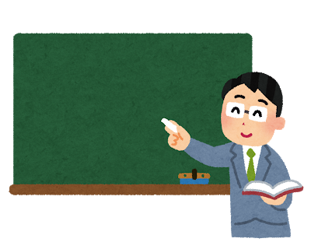
4) Ở Nhật cũng có “Ngày nhà giáo”.
Ngày nhà giáo
Notes:
問題４）日本にも「先生の日」があります。○ですか、×ですか。▼
✕ ▼
Câu 4) Ở Nhật cũng có “Ngày nhà giáo”. Đúng hay sai? ▼
✕ ▼

Slide 11
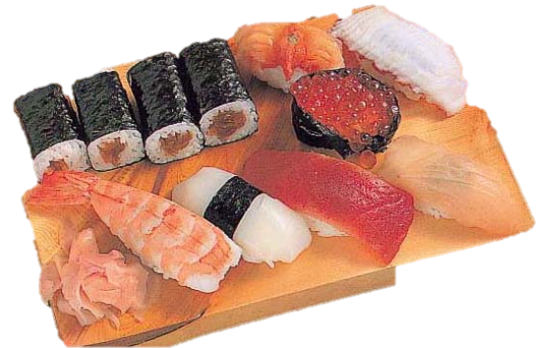
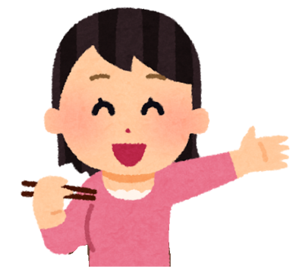
5) Vào đêm giao thừa, người Nhật sẽ ăn Sushi.
© The Japan Foundation
Giao thừa
Notes:
問題５）12月31日は大晦日［おおみそか］です。大晦日の夜に日本人は寿司［すし］を食べます。〇ですか。✕ですか。▼
✕ ▼
Câu 5) Ngày 31 tháng 12 là giao thừa. Vào đêm giao thừa, người Nhật sẽ ăn Sushi. Đúng hay sai? ▼
✕ ▼

Slide 12

Sự kiện thường niên ở Nhật
Giải thích
４
Notes:
今日はたくさんある日本の行事の中からいくつか説明しますので、いっしょに勉強しましょう。ベトナムにも似ている行事があるか考えながら聞いてください。▼
Hôm nay tôi sẽ giới thiệu một vài trong số rất nhiều sự kiện ở Nhật, hãy cùng tìm hiểu nhé. Hãy nghe và thử nghĩ xem ở Việt Nam có những sự kiện giống như vậy không nhé. ▼

Slide 13




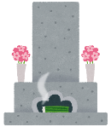



1 | 2 | 3
4 | 5 | 6
7 | 8 | 9
10 | 11 | 12
Notes:
まず１月には正月があります。日本で一番大きな行事です。▼
それから2月の初めには節分があります。豆で鬼を追い払う行事です。▼
２月14日はバレンタインデーです。▼
4月の初め頃には桜が咲くので、お花見をする人がたくさんいます。▼
7月から9月頃には、お盆[ぼん]があって、亡くなった人達を思い出します。ベトナムの「Vu Lan」のような行事です。▼
9月から10月頃にある中秋節[ちゅうしゅうせつ]には、すすきやお団子をかざって月を眺[なが]めます。▼
そして12月には、クリスマスと大晦日[おおみそか]があります。大晦日は1年の最後の日で、みんなで年越しそばを食べます。▼
Đầu tiên, vào tháng 1 có ngày Tết. Đây là sự kiện lớn nhất ở Nhật. ▼
Tiếp đến, vào đầu tháng 2 có sự kiện Setsubun. Đây là sự kiện dùng đậu để xua đuổi ma quỷ. ▼
Ngày 14/2 là Lễ tình yêu. ▼
Hoa anh đào sẽ nở vào khoảng đầu tháng 4 nên có rất nhiều người đi ngắm hoa. ▼
Từ khoảng tháng 7 đến tháng 9 có Lễ hội Obon để tưởng nhớ người đã khuất. Gần giống Lễ Vu lan của Việt Nam.▼
Tết trung thu kéo dài từ khoảng tháng 9 đến tháng 10, có thể trang trí cỏ lau cùng bánh dango và ngắm trăng. ▼
Tiếp đến vào tháng 12, có lễ Giáng sinh và giao thừa. Giao thừa là ngày cuối cùng của năm, mọi người sẽ ăn mỳ Toshikoshi soba. ▼

Slide 14
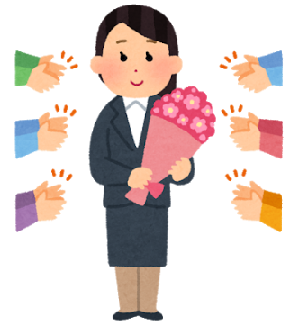
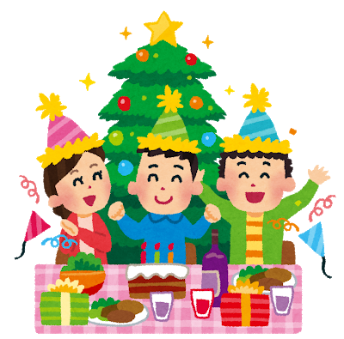
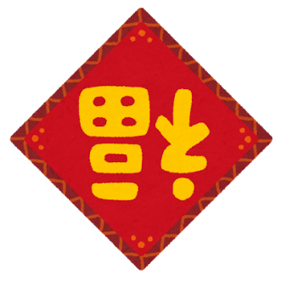

So sánh
sự kiện ở
Việt Nam và Nhật Bản
5
Notes:
ベトナムと日本の行事を比べると、どちらの国にもある行事があります。そして、ベトナムにしかない行事と、日本にしかない行事もあります。▼
So sánh sự kiện ở Việt Nam và Nhật Bản, có những sự kiện mà cả hai nước cùng có. Và cũng có những sự kiện chỉ có ở Việt Nam hoặc những sự kiện chỉ có ở Nhật Bản. ▼

Slide 15


1 | 2 | 3
4 | 5 | 6
7 | 8 | 9
10 | 11 | 12
Ngày Tết
Setsubun
Lễ tình yêu
Ngắm hoa
Tết
Trung thu
Obon (Vu Lan)
Giáng sinh
Giao thừa
Notes:
日本の行事カレンダーをもう一度見てみましょう。ベトナムにない行事は何ですか。（参加者数人に聞く。参加者の答えの例：節分、花見、など）ベトナムと同じ行事もありますね。何ですか。（参加者数人に聞く。参加者の答えの例：正月、バレンタインデー、クリスマス、など）では、皆さんが考えたことが合っているかどうか、一緒に見てみましょう。▼
Hãy cùng nhìn lại lịch những sự kiện ở Nhật. Những sự kiện nào không có ở Việt Nam? (Hỏi một vài người tham gia. Ví dụ người tham gia trả lời: Setsubun, ngắm hoa...) Cũng có những sự kiện giống ở Việt Nam. Đó là những sự kiện nào? (Hỏi một vài người tham gia. Ví dụ người tham gia trả lời: Ngày Tết, lễ tình yêu, Giáng sinh, ...) Vậy thì hãy thử cùng xem câu trả lời của các bạn có đúng không nhé. ▼

Slide 16
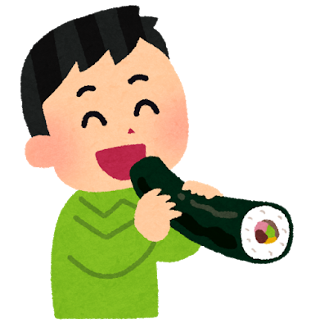
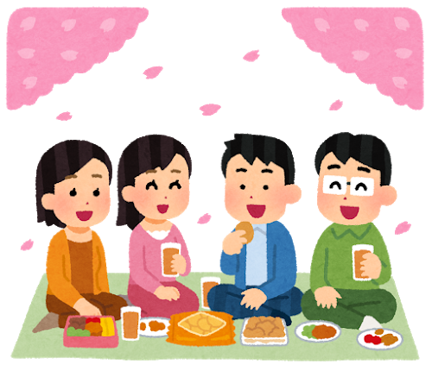
1 | 2 | 3
4 | 5 | 6
7 | 8 | 9
10 | 11 | 12
Setsubun
Ngắm hoa
Notes:
ではまず日本にあって、ベトナムにない行事です。▼
節分は、2月の初め頃、立春の前日に行こないます。悪い鬼を豆で追い払って、その年の幸運を願います。▼
また恵方巻[えほうまき]という巻きずしを、その年の良い方角を向いて食べる習慣もありますから、日本に行ったら皆さんも体験してみてください。▼
4月頃にはきれいに咲いた桜の花を見に行く花見があります。▼
花見は、会社の人同士で行くことも多いですから、皆さんも同僚[どうりょう]と一緒に行くかもしれませんね。▼
他にも日本にしかない行事が色々あります。日本に行ったら、日本にしかない行事も体験してみてください。▼
Trước hết là những sự kiện có ở Nhật nhưng không có ở Việt Nam.▼
Setsubun là sự kiện được tổ chức vào khoảng đầu tháng 2, trước ngày lập xuân. Vào ngày này, hạt đậu được dùng để xua đuổi ma quỷ và cầu mong những điều may mắn cả năm. ▼
Ngoài ra, người Nhật còn có thói quen quay mặt về hướng tốt của năm đó và ăn một loại sushi cuộn tên là Ehoumaki. Khi đến Nhật, các bạn hãy thử trải nghiệm nhé. ▼
Vào khoảng tháng 4 có sự kiện ngắm hoa để đi ngắm hoa anh đào nở rất đẹp. ▼
Có rất nhiều người đi ngắm hoa cùng đồng nghiệp trong công ty, vậy nên có lẽ các bạn cũng sẽ đi cùng đồng nghiệp nhỉ. ▼
Ngoài ra còn rất nhiều sự kiện khác chỉ có ở Nhật. Khi đến Nhật, các bạn hãy thử trải nghiệm những sự kiện chỉ có ở Nhật nhé. ▼

Slide 17
1 | 2 | 3
4 | 5 | 6
7 | 8 | 9
10 | 11 | 12
Ngày Tết
Setsubun
Lễ tình yêu
Tết
Trung thu
Obon (Vu Lan)
Giáng sinh
Giao thừa
Notes:
それではベトナムで有名な行事や、有名な日で、日本のカレンダーにない行事はありますか。（参加者数名に聞く。参加者の答えの例：先生の日、女性の日、など）▼
そうですね。先生の日や女性の日がありません。みなさんは先生の日や、女性の日にどんなことをしますか。（参加者数人に聞く、参加者の答えの例：花をあげます。お菓子をあげます）どうしてベトナムの人は先生の日や、女性の日を大切にしているのでしょうか。考えたことがありますか。（参加者数人に聞く、参加者の答えの例：ベトナム人は女性を大切にしているから。）ベトナムのいいところを日本人にも教えてあげられるといいですよね。▼
先生の日や、女性の日は日本にはない行事なので、日本に行ったら日本人に紹介してあげてください。▼
Vậy thì cũng có những sự kiện hoặc ngày lễ nổi tiếng ở Việt Nam nhưng không có trên lịch của Nhật. (Hỏi một vài người tham gia. Ví dụ người tham gia trả lời: Ngày nhà giáo, ngày phụ nữ...) ▼
Đúng vậy. Không có ngày nhà giáo hay ngày phụ nữ. Các bạn thường làm gì trong ngày nhà giáo và ngày phụ nữ? (Hỏi một vài người tham gia, ví dụ người tham gia trả lời: tặng hoa, tặng bánh kẹo...) Tại sao người Việt Nam rất coi trọng ngày nhà giáo và ngày phụ nữ? Các bạn đã từng nghĩ đến việc này chưa? (Hỏi một vài người tham gia, ví dụ người tham gia trả lời: vì người Việt Nam rất coi trọng phụ nữ...) Thật tốt nếu có thể giới thiệu với người Nhật những điều tốt ở Việt Nam phải không? ▼
Vì ngày nhà giáo và ngày phụ nữ là những sự kiện mà ở Nhật không có, nên khi đến Nhật, hãy giới thiệu cho người Nhật biết nhé. ▼

Slide 18
1 | 2 | 3
4 | 5 | 6
7 | 8 | 9
10 | 11 | 12
Ngày Tết
Setsubun
Lễ tình yêu
Tết
Trung thu
Obon (Vu Lan)
Giáng sinh
Giao thừa
Notes:
それからベトナムにも日本にもある行事です。▼
まず正月です。ベトナムにも日本にもあります。 ▼
バレンタインデーも、どちらにもありますね。▼
時期は違いますが、お盆はベトナムにも日本にもあります。▼
中秋節はベトナムでも日本でも旧暦ですから、どちらも同じ時期です。▼
クリスマスも12月25日で、毎年同じ日にあります。▼
12月31日は、ベトナムでも日本でも1年の最後の日、大晦日[おおみそか]です。▼
Tiếp theo là những sự kiện có ở cả Việt Nam và Nhật Bản. ▼
Đầu tiên là ngày Tết. Cả Việt Nam và Nhật đều có. ▼
Ngày lễ tình yêu cũng có cả ở hai nước. ▼
Mặc dù thời điểm khác nhau nhưng ở Việt Nam và ở Nhật đều có lễ Vu Lan. ▼
Vì Tết trung thu ở Việt Nam và Nhật đều được tính bằng lịch âm, nên được tổ chức vào thời điểm giống nhau. ▼
Giáng sinh năm nào cũng đều tổ chức vào ngày 25/12. ▼
Ngày 31/12 ở Việt Nam hay ở Nhật đều là ngày cuối cùng của một năm, được gọi là Giao thừa. ▼

Slide 19


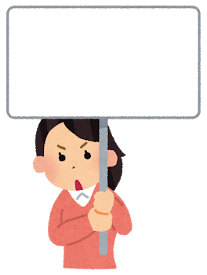
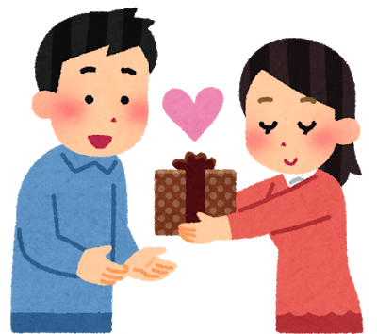
Chú ý！
14 tháng 2
Ngày lễ tình yêu
Notes:
ベトナムにも日本にもある行事の中で、皆さんに気をつけて欲しい日があります。▼
それは2月14日のバレンタインデーです。日本のバレンタインデーは、女の人から男の人にチョコレートをあげます。▼
Trong những sự kiện có cả ở Việt Nam và Nhật, có những ngày mà tôi muốn các bạn chú ý. ▼
Đó là ngày Lễ tình yêu 14/2. Vào ngày Lễ tình yêu ở Nhật, người con gái sẽ tặng Socola cho người con trai. ▼

Slide 20


Chú ý！
Notes:
でもここで注意が必要です。▼
バレンタインデーのチョコレートには好きな人にあげる「本命［ほんめい］チョコ」と▼
お世話になっている人にあげる「義理［ぎり］チョコ」と▼
友だちにあげる「友［とも］チョコ」などがあります。ですから、男の人はチョコレートをもらったら、どのチョコレートか考えなければなりません。▼
Nhưng cần phải chú ý. ▼
Socola trong ngày Valentine được chia thành nhiều loại: “Honmei Choko” dành tặng cho người mình thích, ▼
Socola dành tặng cho người mình biết ơn được gọi là “Giri Choko” , ▼
“Tomo Choko” là Socola tặng cho bạn bè. Chính vì thế, khi được tặng Socola, người con trai sẽ phải nghĩ xem đây là Socola loại nào. ▼

Slide 21
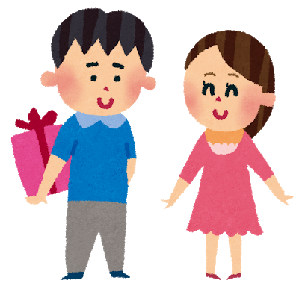
14 tháng 3
Valentine trắng
Chú ý！
Notes:
それからもう1つ大切な日があります。それは1ヶ月後の3月14日です。▼
この日はホワイトデーといって、チョコレートをもらった男の人が、チョコレートをくれた女の人にプレゼントをお返しする日です。もらったチョコレートが義理チョコでも友チョコでも、忘れずにお返しをしてください。もし本命チョコをもらったら、特別なプレゼントをあげなければいけないので大変ですね。▼
Tiếp đến là một ngày quan trọng nữa. Đó là ngày 13/4, một tháng sau ngày lễ tình yêu. ▼
Ngày này được gọi là Valentine trắng, những chàng trai đã được nhận Socola sẽ tặng quà lại cho người con gái đã tặng mình Socola trước đó. Đừng quên tặng lại dù bạn đã nhận được Giri Choko hay Tomo Choko nhé. Nếu nhận được Honmei Choko, rất khó vì bạn sẽ phải tặng lại một món quà đặc biệt. ▼

Slide 22
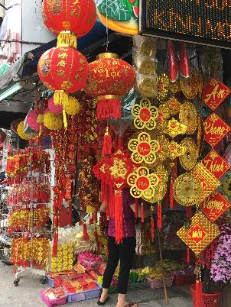
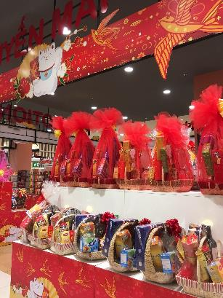
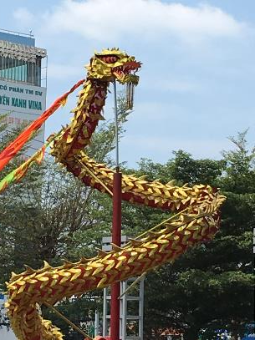
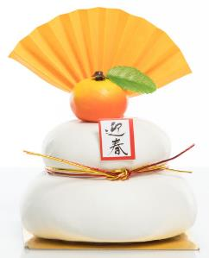
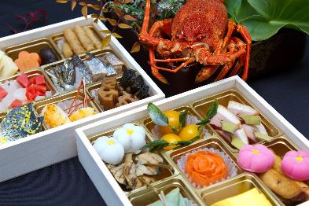
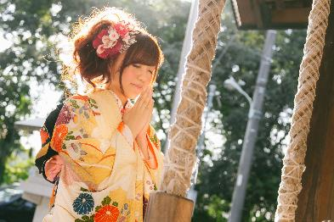
Tết của Việt Nam và Nhật Bản
６
Notes:
では、ベトナムでも日本でも一年で一番大きな行事である正月を比べてみましょう。▼
Sau đây, hãy cùng so sánh sự kiện lớn nhất trong năm là ngày Tết ở Việt Nam và Nhật Bản. ▼

Slide 23
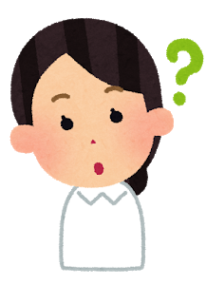
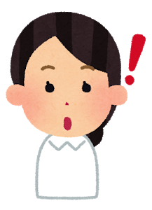

TẾT?
Ngày 1/1!
Tháng 12
Tháng 1
TẾT
30 31 1 2 3
Notes:
ベトナムのテトはいつですか。（参加者に聞く。参加者の答えの例：わかりません、決まっていません、旧暦の1月1日です、など）▼
では、日本の元日はいつか知っていますか。（参加者に聞く。参加者の答えの例：知りません、新暦の1月1日です、など）▼
日本の元日は毎年必ず１月1日です。▼
この日は国のお休みですが、1月3日頃までは正月だと思われています。また年末は正月の準備をしたり、田舎に帰ったりする人がいるので、日本の会社は12月30日頃から1月3日頃まで正月休みになることが多いです。また休みになる店もありますから、水や食べ物を少し多めに買っておいた方がいいかもしれません。▼
ベトナムもテトの前後は1週間ぐらいお休みですよね。▼
Tết ở Việt Nam là vào ngày bao nhiêu? (Hỏi một vài người tham gia. Ví dụ người tham gia trả lời: không biết, không quy định, ngày 1/1 âm lịch...) ▼
Vậy thì các bạn có biết ngày đầu năm mới của Nhật là ngày bao nhiêu không? (Hỏi một vài người tham gia. Ví dụ người tham gia trả lời: không biết, là ngày 1/1 dương lịch...) ▼
Ngày đầu năm mới ở Nhật luôn là ngày 1/1 hàng năm. ▼
Đây là ngày nghỉ lễ quốc gia, và Tết được cho là kéo dài đến khoảng ngày 3/1. Ngoài ra, những ngày cuối năm có nhiều người chuẩn bị đón Tết hay về quê nên các công ty của Nhật thường nghỉ Tết từ khoảng ngày 30/12 đến ngày 3/1. Hơn nữa, cũng có những cửa hàng nghỉ Tết, nên có lẽ nên mua sẵn dự trữ nước và đồ ăn. ▼
Ở Việt Nam cũng nghỉ khoảng 1 tuần trước và sau Tết phải không? ▼

Slide 24
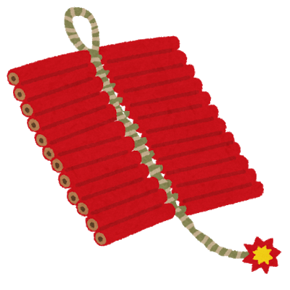
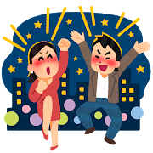
TẾT？
Notes:
ここで気をつけて欲しいのは、ベトナムのテトの期間は、日本では普通の日なのでお休みにはならないことです。▼
ベトナム人同士でお祝いするのはかまいませんが、爆竹[ばくちく]を鳴らしたりして騒がないようにしてください。▼
Điều cần chú ý ở đây là: trong thời gian nghỉ Tết ở Việt Nam thì ở Nhật là ngày bình thường, nên không được nghỉ. ▼
Các bạn có thể ăn mừng cùng bạn bè người Việt Nam, nhưng đừng làm ồn ào bằng những việc như là đốt pháo nhé. ▼

Slide 25


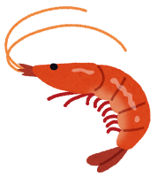

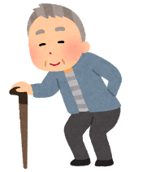
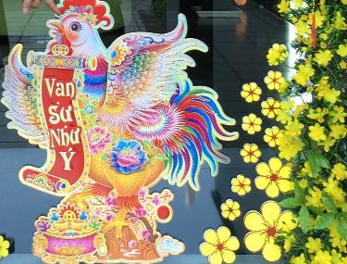
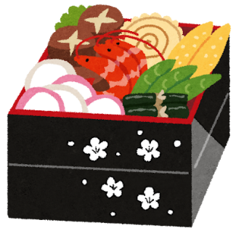
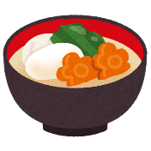
Notes:
それではもう少し、ベトナムと日本の正月を比べてみましょう。▼
日本ではお正月だけに食べる料理があります。それぞれの材料にも意味があります。▼
例えば海老は「腰が曲がるような年まで長生きする」という願いが込められています。▼
これは鏡餅[かがみもち]という二段重ねのお餅です。1月1日のあとも1月11日頃まで飾っておく地域が多いです。鏡餅には神様がいるので、その餅を食べたら「1年間病気にならない」と言われています。▼
ではベトナムはどうですか。テトに食べる料理はありますか。（参加者数人に聞く。参加者の答えの例：バインチュン、バインザイ、など）▼
Vậy thì cùng so sánh thêm một chút về ngày Tết ở Việt Nam và Nhật nhé. ▼
Ở Nhật có những món chỉ ăn vào dịp Tết. Mỗi nguyên liệu lại mang những ý nghĩa khác nhau. ▼
Ví dụ như món tôm có ý nghĩa cầu mong “sống thọ đến khi còng lưng” ▼
Đây là chiếc bánh dày 2 tầng gọi là Kagamimochi. Có nhiều nơi vẫn giữ Kagamimochi để trang trí sau ngày 1/1 đến khoảng ngày 11/1. Kagamimochi là nơi để thần linh trú ngụ, nên người ta cho rằng khi ăn bánh dày này sẽ có thể “có 1 năm không đau ốm”. ▼
Vậy ở Việt Nam thì sao nhỉ? Có những món ăn vào ngày Tết chứ? (Hỏi một vài người tham gia. Ví dụ người tham gia trả lời: bánh chưng, bánh dày,...) ▼

Slide 26
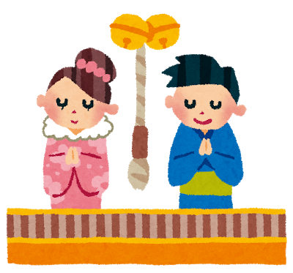
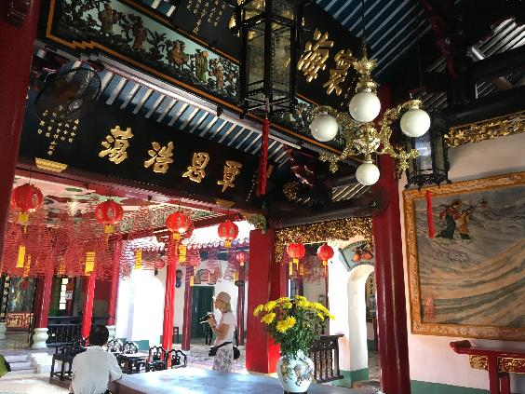
Notes:
また日本では神社に初詣[はつもうで]に行きます。お賽銭[さいせん]というお金をあげて、神様に色々なことをお願いします。例えば「今年も元気でいられますように」とか「家族が幸せになりますように」などです。▼
ベトナムでもお寺に行きますか。お寺でどんなことを神様にお願いしますか。（参加者数人に聞く。参加者の答えの例：はい、幸せをお願いします、など）▼
Ngoài ra, người Nhật cũng đi lễ đầu năm ở đền. Họ tung tiền lễ và cầu thần linh nhiều điều khác nhau. Ví dụ “cầu mong năm nay cũng khoẻ mạnh”, “cầu mong gia đình hạnh phúc”... ▼
Người Việt Nam cũng đi chùa phải không? Ở chùa các bạn cầu mong thần phật điều gì vậy? (Hỏi một vài người tham gia. Ví dụ người tham gia trả lời: vâng, cầu mong hạnh phúc...) ▼

Slide 27
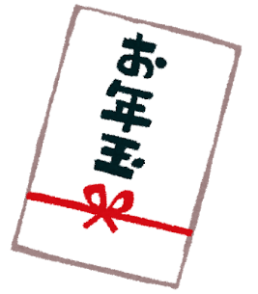
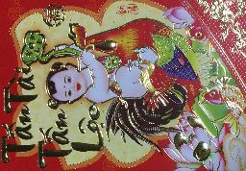
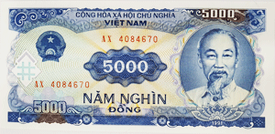
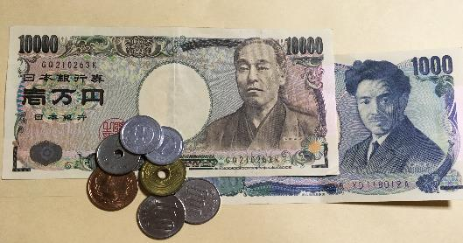
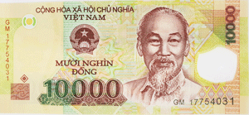
Notes:
それから子ども達にお年玉というお金をあげます。ベトナムにもありますか。（参加者数人に聞く。参加者の答えの例：はい）▼
皆さんは今でもお年玉をもらいますか。それともあげますか。誰にあげますか。（参加者数人に聞く。参加者の答えの例：もらいます、あげます、兄弟にあげます、など）▼
Bây giờ đến việc mừng tuổi tiền cho trẻ em. Ở Việt Nam cũng có phải không? (Hỏi một vài người tham gia. Ví dụ người tham gia trả lời: Đúng ạ) ▼
Các bạn đến bây giờ còn được nhận tiền mừng tuổi không? Hay các bạn là người mừng tuổi? Các bạn mừng tuổi cho ai? (Hỏi một vài người tham gia. Ví dụ người tham gia trả lời: được nhận, mừng tuổi, mừng tuổi cho anh em,... ) ▼

Slide 28
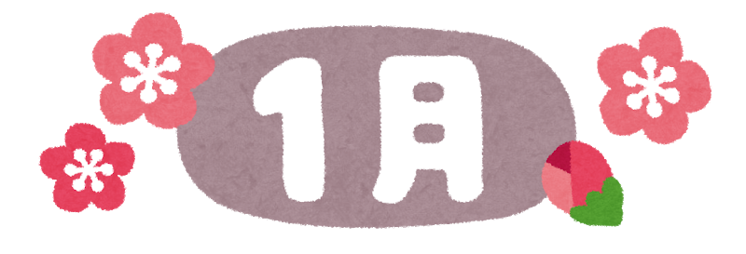

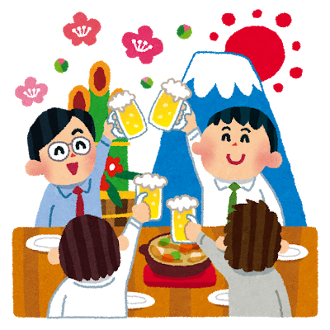
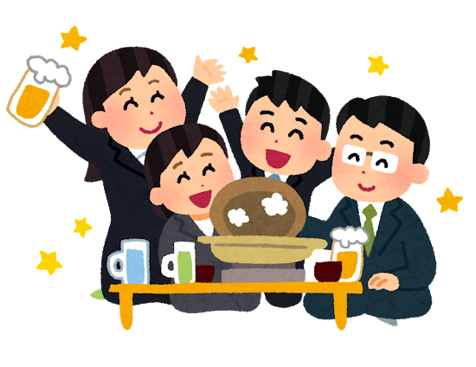
Notes:
また日本では、年末に忘年会[ぼうねんかい]▼
年明けに新年会[しんねんかい]をやることがあります。特に会社の人同士で開くことが多いです。忘年会は、今年も1年お疲れ様でした、という意味で行います。新年会は、今年もよろしくお願いします、ということで開きます。どちらも美味しいものを食べ、お酒を飲んで、みんなで楽しく過ごします。▼
ベトナムにもありますか。（参加者数人に聞く。参加者の答えの例：はい、いいえ）皆さんが日本で働く会社でも、忘年会や新年会があるかもしれません。そんなときは、勉強した日本語を使って、同僚[どうりょう]とたくさんおしゃべりをして楽しんでください。▼
Ngoài ra, ở Nhật vào dịp cuối năm có Tiệc tất niên. ▼
Vào đầu năm có tổ chức Tiệc tân niên. Đặc biệt, có rất nhiều bữa tiệc được tổ chức giữa những người cùng công ty. Tiệc tất niên được tổ chức với ý nghĩa cảm ơn mọi người đã vất vả cả năm. Tiệc tân niên để mong được mọi người tiếp tục giúp đỡ trong năm mới. Mọi người cùng ăn đồ ăn ngon, uống rượu rất vui vẻ trong những bữa tiệc như vậy. ▼
Ở Việt Nam có những bữa tiệc như vậy không? (Hỏi một vài người tham gia. Ví dụ người tham gia trả lời: Có, không) Ở công ty nơi các bạn sẽ làm việc ở Nhật, có thể cũng tổ chức tiệc tất niên và tiệc tân niên. Những dịp như vậy, hãy dùng tiếng Nhật đã học để nói chuyện vui vẻ thật nhiều với đồng nghiệp cùng công ty nhé. ▼

Slide 29
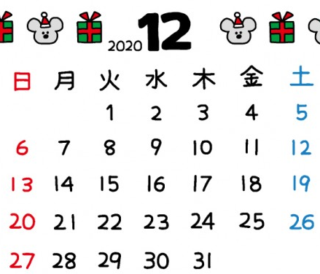


Notes:
それから日本では、年末に大掃除[おおそうじ]をします。▼
家だけでなく、会社でもするところが多いです。会社のみんなと、一緒にいつも働いている場所をきれいにして、新しい年を迎える準備をします。▼
ベトナムではどうですか。（参加者数人に聞く。参加者の答えの例：します、しません）日本に行ったら、大晦日[おおみそか]の前に、自分の家や働いている場所をきれいにして、気持ちよく正月を過ごしてくださいね。▼
Tiếp theo, người Nhật thường tổng dọn vệ sinh vào dịp cuối năm. ▼
Không chỉ dọn dẹp nhà cửa, rất nhiều nơi dọn dẹp cả công ty. Mọi người trong công ty cùng nhau dọn dẹp sạch sẽ nơi làm việc để chuẩn bị sẵn sàng cho năm mới. ▼
Ở Việt Nam thì sao? (Hỏi một vài người tham gia. Ví dụ người tham gia trả lời: có dọn dẹp, không dọn dẹp) Khi đến Nhật, trước ngày cuối cùng của năm, hãy dọn dẹp sạch đẹp nhà cửa và nơi làm việc để đón Tết thật vui vẻ nhé. ▼

Slide 30

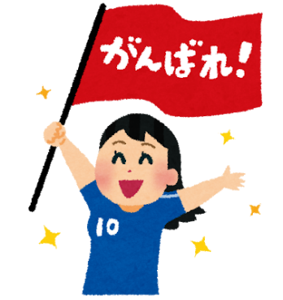
Sự kiện ở Việt Nam muốn
giới thiệu
７
Notes:
皆さんはもうすぐ日本に行くと思いますが、日本ではどんな人に出会うと思いますか。（参加者数人に聞く。参加者の答えの例：会社の人、近所の人、日本語教室の先生、など）その人たちは、ベトナムについてあまり知らないかもしれません。皆さんは、その人たちにベトナムについて知ってほしいですか。（参加者数人に聞く。参加者の答えの例：はい）たとえばベトナムの女性の日に、日本で女性に花をあげると、きっと喜ぶと思います。でも日本には女性の日はありませんから、どうして花をくれたの、と聞かれるでしょう。そんな時に、今日はベトナムでは女性の日です、だから花をあげました、と説明できるといいですね。では今から、日本人にベトナムの年中行事を紹介する練習をしてみましょう。▼
Có lẽ là các bạn sắp đi Nhật, các bạn nghĩ rằng mình sẽ gặp những người nào ở Nhật? (Hỏi một vài người tham gia. Ví dụ người tham gia trả lời: người cùng công ty, hàng xóm, giáo viên ở lớp tiếng Nhật,...) Những người đó có lẽ chưa biết nhiều về Việt Nam. Các bạn có muốn những người ấy biết về Việt Nam không? (Hỏi một vài người tham gia. Ví dụ người tham gia trả lời: Có) Ví dụ vào ngày phụ nữ Việt Nam, nếu bạn tặng hoa cho phụ nữ ở Nhật Bản, chắc hẳn họ sẽ rất vui. Nhưng vì Nhật Bản không có ngày phụ nữ, chắc hẳn các bạn sẽ được hỏi tại sao lại tặng hoa. Vào lúc đó, các bạn có thể giải thích rằng: tôi tặng hoa vì hôm nay là ngày phụ nữ ở Việt Nam. Vậy thì bây giờ, hãy cùng luyện tập giới thiệu với người Nhật về những sự kiện trong năm ở Việt Nam nhé. ▼

Slide 31
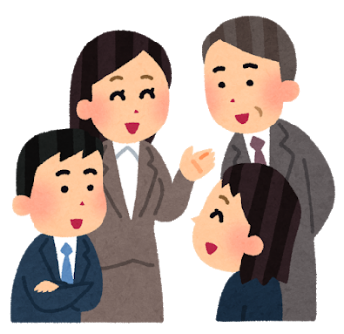
Những sự kiện của Việt Nam mà các bạn muốn giới thiệu là gì?
Đó là sự kiện như thế nào? (Món ăn đặc biệt hay những việc chỉ có thể làm vào ngày đó...)
Notes:
皆さんが日本で知り合った人たちに紹介したいベトナムの行事について、少し考えてみてください。▼
１．自分が紹介したいベトナムの行事は何ですか。▼
２．それはどんな行事ですか。その日には何か特別に食べるものはありますか。その日だけにすることはありますか。紹介したい行事を考えたら、グループの人に自分が選んだ行事について紹介してください。（1分程度各自で考えさせてから、数名のグループに分けて5分程度話をさせたあと、時間に応じて各グループ数名ずつ発表させる）▼
Các bạn hãy thử nghĩ một chút về những sự kiện của Việt Nam mà các bạn muốn giới thiệu cho những người mình gặp ở Nhật. ▼
1.Những sự kiện của Việt Nam mà các bạn muốn giới thiệu là gì? ▼
2.Đó là sự kiện như thế nào? Trong ngày đó có món ăn gì đặc biệt không? Có điều gì chỉ có thể làm trong ngày đó không? Sau khi suy nghĩ về sự kiện mình muốn giới thiệu, hãy giới thiệu về sự kiện đã chọn với mọi người trong nhóm. (Cho 1 phút tự suy nghĩ, chia nhóm và cho 5 phút nói chuyện. Sau đó tuỳ thời gian, mời mỗi nhóm một vài người lên phát biểu) ▼

Slide 32
Notes:
皆さんは、今考えたベトナムの行事を日本語で紹介できますか。（参加者の答えの例：いいえ、できません）そうですね、まだ少しむずかしいかもしれません。でも日本に行った時に、自分が紹介したいベトナムの行事の説明が日本語で出来ると、きっと楽しいですよね。ですから、がんばって日本語を勉強しましょう。▼
Bây giờ các bạn đã có thể giới thiệu những sự kiện của Việt Nam bằng tiếng Nhật chưa? (Ví dụ người tham gia trả lời: chưa, chưa làm được) Vậy à, có lẽ vẫn hơi khó phải không? Tuy nhiên, khi tới Nhật, sẽ rất vui nếu các bạn có thể tự mình giới thiệu về những sự kiện ở Việt Nam bằng tiếng Nhật. Vậy nên hãy cố gắng học tiếng Nhật nhé. ▼

Slide 33
Kết luận
◆Biết được những sự kiện thường niên ở Nhật.
◆Biết được điểm khác biệt giữa Tết của Việt Nam và của Nhật.
◆Có thể giới thiệu với người Nhật những sự kiện thường niên ở Việt Nam.
✓
８
✓
✓
Notes:
それでは最後にもう一度、今日の目標を確認しましょう。▼
1つ目は、日本の年中行事を知る、です。ベトナムにない行事は何でしたか。（参加者の答えの例：節分、花見、など）ではベトナムと同じ行事は何でしたか。（参加者の答えの例：正月、バレンタインデー、など）はい、そうですね。ではこの目標は達成です。▼▼
2つ目は、ベトナムと日本の正月の違いを知る、です。ベトナムのテトと日本の正月は何が違いますか。（参加者の答えの例：日にち、料理、など）よくできました。ではこの目標も達成しました。▼▼
3つ目は、日本人にベトナムの年中行事を紹介できるようになる、です。紹介したいベトナムの行事を考えましたか。それがどんな行事か説明できましたか。（参加者の答えの例：はい）▼
ではこれも達成です。皆さんも日本に行ったら、日本の行事を楽しんでくださいね。そしてベトナムの行事の話もできるようになってください。▼
Và cuối cùng, hãy cùng nhìn lại mục tiêu của ngày hôm nay. ▼
Mục tiêu thứ 1 là: Biết được các sự kiện thường niên ở Nhật. Những sự kiện nào không có ở Việt Nam? (Ví dụ người tham gia trả lời: Setsubun, ngắm hoa...) Vậy những sự kiện nào giống ở Việt Nam? (Ví dụ người tham gia trả lời: ngày Tết, Lễ tình yêu, ...) Vậy thì mục tiêu này đã hoàn thành. ▼▼
Mục tiêu thứ 2 là: Biết được sự khác nhau trong ngày Tết ở Việt Nam và Nhật Bản. Vậy thì Tết ở Việt Nam và ở Nhật có gì khác nhau? (Ví dụ người tham gia trả lời: khác về ngày, đồ ăn...) Các bạn đã hiểu rất rõ rồi. Vậy thì mục tiêu này cũng hoàn thành. ▼▼
Mục tiêu thứ 3 là: Có thể giới thiệu với người Nhật những sự kiện thường niên ở Việt Nam. Các bạn đã nghĩ ra sự kiện gì mình muốn giới thiệu với người Nhật chưa? Đã có thể giải thích về sự kiện đó chưa? (Ví dụ người tham gia trả lời: rồi ạ) ▼
Vậy mục tiêu này cũng hoàn thành. Khi các bạn đến Nhật, hãy tận hưởng những sự kiện ở Nhật nhé. Và hãy cố gắng để kể về những sự kiện của Việt Nam nữa nhé. ▼

Slide 34



Câu hỏi thường gặp
９
Notes:
次の質問を一緒に考えましょう▼​
Hãy cùng nhau suy nghĩ các câu hỏi dưới đây ▼

Slide 35

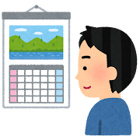

Tuần lễ vàng (Golden Week) là khi nào? Gồm những ngày lễ gì?
Notes:
Q：ゴールデンウィークはいつですか。何の祝日ですか。
ベトナムでは、長い連休がありますか。どれくらい休みが取れますか。（参加者に聞く 回答例：テト、南部解放記念日と国際労働の日（４月30日、5月1日）など 5日～1週間ぐらい休むことになることが多いです）
では、日本の連休はいつか知っていますか。（参加者に聞く 回答例：知りません、ゴールデンウイーク…）
そうですね。日本では、ゴールデンウィークやお盆休み、シルバーウィーク、年末年始の休みをはじめ、多くの連休があります。ゴールデンウイークはいつ何の祝日か簡単に紹介します。
Q：Tuần lễ vàng là khi nào? Đó là những ngày lễ gì?
Ở Việt Nam, có kỳ nghỉ dài nào không? Bạn có thể nghỉ bao lâu? (Hỏi người tham gia: Ví dụ: Tết Nguyên Đán, Ngày Giải phóng miền Nam và Ngày Quốc tế Lao động (30 tháng 4, 1 tháng 5) thường nghỉ từ 5 ngày đến 1 tuần)
Vậy, bạn có biết khi nào có kỳ nghỉ dài ở Nhật Bản không? (Hỏi người tham gia: Ví dụ: Tôi không biết, Tuần lễ vàng...)
Đúng vậy. Ở Nhật Bản, có nhiều kỳ nghỉ dài như Tuần lễ vàng, nghỉ lễ Obon, Tuần lễ bạc, và kỳ nghỉ Tết Dương lịch. Bây giờ, tôi sẽ giới thiệu ngắn gọn về Tuần lễ vàng và những ngày lễ trong khoảng thời gian đó.

Slide 36


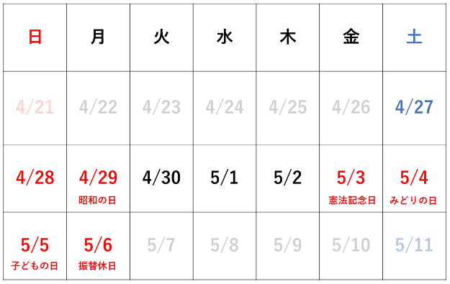




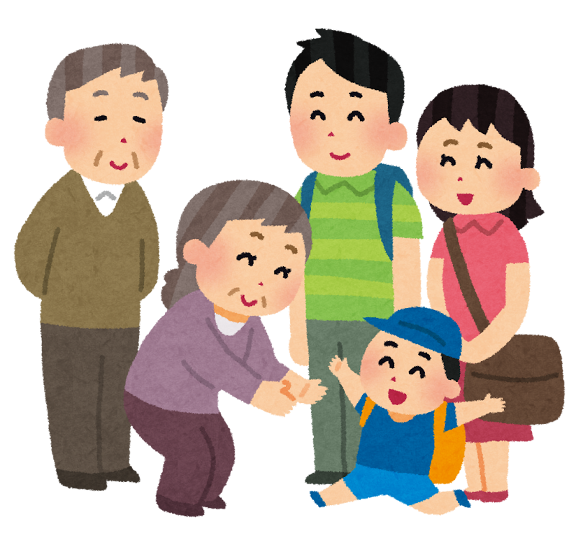

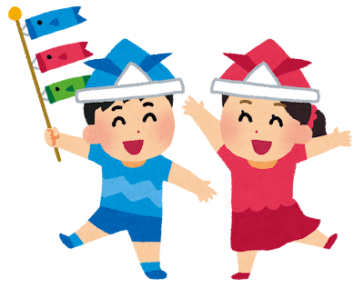





Ngày nghỉ bù
Notes:
ゴールデンウィーク（Golden Week）は、日本の大型連休で、4月末～5月のはじめにある連休です。この期間には、いくつかの祝日が連続しているため、多くの人が長期休暇を取ることができ、旅行や帰省などを楽しむ時期となっています。▼
ゴールデンウィーク中に何の祝日があるか一緒に見ましょう。▼
4月29日の「昭和の日（しょうわのひ）」です。この日は、昭和天皇の誕生日を記念した祝日で、日本の昭和時代（1926年～1989年）を振り返り、国の発展を考える日です。▼
5月3日の「憲法記念日（けんぽうきねんび）」です。この日は、日本国憲法の施行を記念する日で、1947年5月3日に施行された日本国憲法を祝います。▼
5月4日の「みどりの日」です。この日は、自然を愛し、親しむための日で、自然環境保護の意識を高めるための祝日です。▼
5月5日の「子供の日（こどものひ）」です。子供の健やかな成長を願う日で、特に男の子の健康と幸福を祈ります。▼
この祝日に加えて、土曜日、日曜日と振替休日があるので、休みが長く続きます。休みの長さは毎年のカレンダーによって違います。▼
Tuần lễ vàng (Golden Week) là kỳ nghỉ dài ở Nhật Bản, diễn ra từ cuối tháng 4 đến đầu tháng 5. Trong thời gian này, có một số ngày lễ liên tiếp, vì vậy nhiều người có thể nghỉ dài ngày và tận hưởng thời gian du lịch hoặc về quê.▼
Hãy cùng xem những ngày lễ nào diễn ra trong Tuần lễ vàng nhé.▼
Ngày 29 tháng 4 là "Ngày Chiêu Hòa (Shōwa no Hi)". Đây là ngày lễ kỷ niệm sinh nhật của Thiên hoàng Chiêu Hòa và là ngày để nhìn lại thời kỳ Chiêu Hòa (1926-1989) của Nhật Bản, đồng thời suy ngẫm về sự phát triển của đất nước.▼
Ngày 3 tháng 5 là "Ngày Kỷ niệm Hiến pháp (Kenpō Kinenbi)". Đây là ngày lễ kỷ niệm việc ban hành Hiến pháp Nhật Bản, được ban hành vào ngày 3 tháng 5 năm 1947.▼
Ngày 4 tháng 5 là "Ngày Xanh (Midori no Hi)". Đây là ngày để yêu thích và gắn bó với thiên nhiên, nâng cao nhận thức về bảo vệ môi trường tự nhiên.▼
Ngày 5 tháng 5 là "Ngày Trẻ em (Kodomo no Hi)". Đây là ngày để cầu nguyện cho sự trưởng thành khỏe mạnh của trẻ em, đặc biệt là mong muốn sức khỏe và hạnh phúc cho các bé trai.▼
Ngoài những ngày lễ này, còn có các ngày thứ Bảy, Chủ Nhật và các ngày nghỉ bù, làm cho kỳ nghỉ kéo dài hơn. Thời gian nghỉ cụ thể phụ thuộc vào lịch hàng năm.▼

Slide 37


Notes:
ゴールデンウイーク以外にも、▼
お盆休みやシルバーウィークがあります。皆さんも調べてみてください。
連休を知っておいて、友達と旅行したりして、楽しく連休を過ごしましょう。▼
Ngoài Tuần lễ vàng,▼
còn có kỳ nghỉ Obon và Tuần lễ bạc (Silver Week). Hãy tự mình tìm hiểu thêm về những kỳ nghỉ này.
Việc biết về các kỳ nghỉ dài sẽ giúp bạn có thể đi du lịch cùng bạn bè và tận hưởng kỳ nghỉ một cách vui vẻ.▼

Slide 38

Cảm ơn các bạn đã chú ý lắng nghe.
Notes:
それではこれで終わります。ご清聴ありがとうございました。
Bài giảng đến đây là kết thúc. Cảm ơn các bạn đã chú ý lắng nghe.

Slide 39
＜参照資料/出典＞
【国民の祝日（内閣府）】
https://www8.cao.go.jp/chosei/shukujitsu/gaiyou.html
【暮らし歳時記】
http://www.i-nekko.jp/nenchugyoji/
【1年以内にした年中行事】
https://seikatsusoken.jp/teiten/ranking/267.html
【年中行事を楽しんでいますか】
https://www.asahigroup-holdings.com/company/research/hapiken/maian/201510/00566/
【お盆の時期は3つある？】
https://www.lifedot.jp/column-001/
【知ろう！ベトナム／お盆（ハノイ歴史研究会）】
http://hanoirekishi.web.fc2.com/obon.html
【節分とは】
https://www.jalan.net/news/article/516710/
・イラスト及び写真素材は下記を使用：
https://www.irasutoya.com/
https://www.pakutaso.com/
https://minnanokyozai.jp/kyozai/top/ja/render.do
（その他、個人で撮影した写真）

Slide 40
＜Nguồn/Tài liệu tham khảo＞
【Ngày lễ quốc gia (Phủ Nội các)】
https://www8.cao.go.jp/chosei/shukujitsu/gaiyou.html
【Niên giám các sự kiện trong đời sống】
http://www.i-nekko.jp/nenchugyoji/
【Sự kiện thường niên trong một năm】
https://seikatsusoken.jp/teiten/ranking/267.html
【Các bạn có thích sự kiện thường niên không】
https://www.asahigroup-holdings.com/company/research/hapiken/maian/201510/00566/
【Có 3 thời điểm của lễ hội Obon?】
https://www.lifedot.jp/column-001/
【Cùng tìm hiểu! Việt Nam／Lễ Vu lan（Hội nghiên cứu Lịch sử Hà Nội)】
http://hanoirekishi.web.fc2.com/obon.html
【Setsubun là gì?】
https://www.jalan.net/news/article/516710/
・Tranh và hình ảnh minh hoạ được sử dụng từ nguồn dưới đây：
https://www.irasutoya.com/
https://www.pakutaso.com/
https://minnanokyozai.jp/kyozai/top/ja/render.do
(Khác, ảnh chụp của cá nhân）

